Slide 1

Matemática - Subtração - Algoritimo

Slide 2
1
Matemática – Subtração - Algoritimo
Problema
Algoritimo é uma sequência finita e ordenada de passos (regras), com um esquema de processamento que permite a realização de uma tarefa (resolução de problemas, cálculos etc.).
Algoritimo
Solução

Slide 3
2
Matemática – Subtração - Algoritimo
Algoritimo: trata-se de uma palavra latinizada, derivada do nome de Al-Khwarizmi, matemático árabe do século 9. Ele surgiu da necessidade de fazer cálculos sem o auxílio de ábacos, dedos e outros recursos. Até então, a estrutura dos cálculos esteve associada às ferramentas que havia à mão: pedras sobre o chão, varetas de bambu, a calculadora de manivela, a régua de cálculo e, por fim, a calculadora. É resultado de técnicas de cálculo que levaram séculos para se desenvolver. Também é usado na computação.

Slide 4
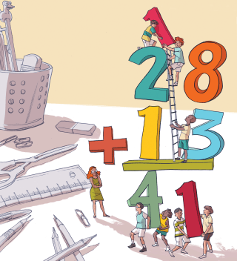
3
Matemática – Subtração - Algoritimo
Estrutura do algoritimo da adição:
PARCELA
PARCELA
SOMA OU TOTAL

Slide 5
4
Matemática – Subtração - Algoritimo
Estrutura do algoritimo da subtração:
MINUENDO
SUBTRAENDO
RESTO OU DIFERENÇA

Slide 6
5
Matemática – Subtração - Algoritimo
Estrutura do algoritimo da multiplicação:
MULTIPLICANDO
MULTIPLICADOR
PRODUTO

Slide 7
6
Matemática – Subtração - Algoritimo
Estrutura do algoritimo da divisão:
DIVIDENDO
DIVISOR
RESTO
QUOCIENTE

Slide 8

FIM

